Slide 1
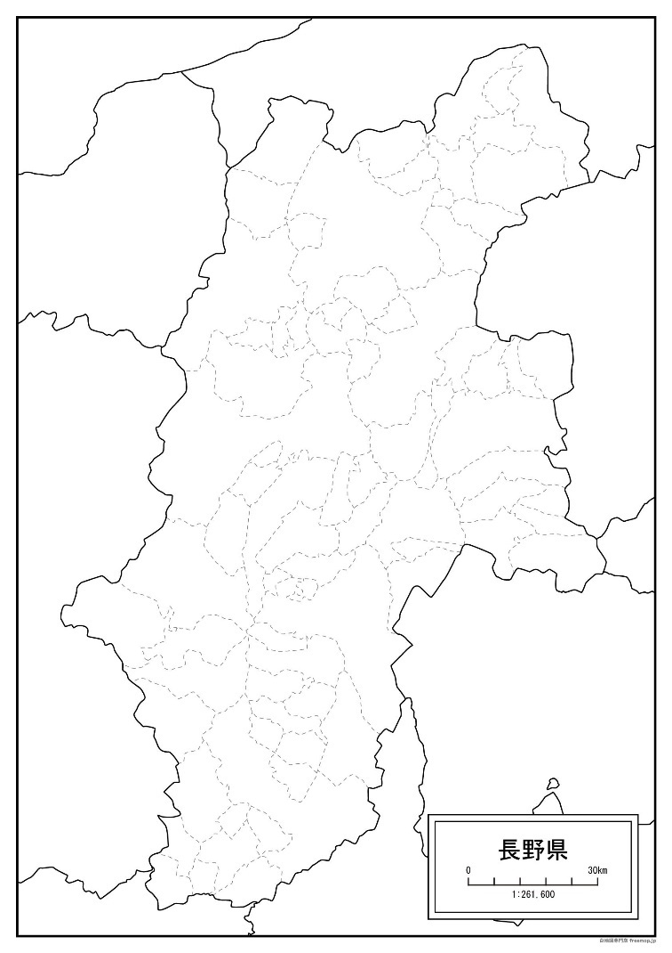
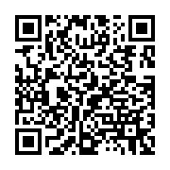
長野県
中野市（ なかのし ）
場 所
特 徴
地理・交通 | 鉄道：東京から北陸新幹線 1時間20分、長野電鉄線特急30分 車：高速道路利用で、練馬I.C.から約3時間
気候 （冬の様子） | 近年は暖冬の影響もあり、市街地は降っても積雪は25ｃｍ程度。月に数回は雪かきが必要です。山間部では、1m降る場所もあります。 車は4輪駆動がおススメで、スタッドレスタイヤは必須です！
名 物 | とってもおいしいシャインマスカットが有名！果樹が盛んな地域です。 りんご・もも・ぶどう、きのこの一大生産地。
PRポイント | 果樹は全国トップクラスの品質！ ふるさと納税ではシャインマスカットが一番人気！ エノキタケの生産量日本一！
新潟県
富山県
群馬県
岐阜県
山梨県
移住の取組
移住支援制度 | 住まいの支援…空き家改修の補助あり 仕事の支援…移住者受入サポート企業の紹介 オーダーメイド見学ツアーの実施
担当からの メッセージ | 詳細はぜひお問い合わせください。事前予約制でオンライン相談も実施しています。
連 絡 先 | 【中野市役所 ちょうどいい田舎暮らし推進係】 電話： 0269-22-2111(256) 移住相談用公式LINE→ E-mail：chodoii@city.nakano.nagano.jp
愛知県
静岡県
基本情報
R6.4.1現在
■人口：42,415人 ■世帯数：17,811世帯
■面積：112.18㎢（人口密度 378人/㎢）
■主な地域内の移動手段：
自家用車、バス、ハイヤー
QR
コード

